Slide 1


«Обнаружение внутреннего нарушителя путём выявления стрессового состояния пользователя»
Национальный исследовательский ядерный университет
МИФИ
Кафедра 42 «Криптология и кибербезопасность»
Исполнитель: студент гр. Б16-505 | Султанов Азамат
Научный руководитель: к.т.н. | Когос К.Г.
НИЯУ МИФИ / Москва / 20 апреля 2020
www.kaf42.mephi.ru, info@kaf42.ru

Slide 2
Актуальность
Выявление стрессового состояния на основе биометрических показателей пользователя информационной системы позволяет обнаруживать внутреннего нарушителя*
*:
Работа «Insider Threat Detection Based on Users’ Mouse Movements and Keystrokes Behavior» (Yessir H., 2017 г.);
Работа «On the Possibility of Insider Threat Detection Using Physiological Signal Monitoring» (Abdulaziz A., 2014 г.);
Работа «An Application of Data Leakage Prevention System based on Biometrics Signals Recognition Technology» (Hojae L., 2013 г.);
Работа «Inside the Mind of the Insider: Towards Insider Threat Detection Using Psychophysiological Signals» (Yessir H., 2016 г.)

Slide 3
Цель работы
Оценить возможность выявления стрессового состояния пользователя на основе анализа взаимодействия с клавиатурой и мышью.

Slide 4
Сбор данных
6 сценариев:
нормальное поведение (найти в браузере ответы на вопросы, поработать с таблицами, ответить на письма – в условиях неограниченного времени)
поведение нарушителя (взломать архив, подделать документ, скрытно поделиться информацией – в условиях ограниченного времени)
События мыши:
Клик левой кнопкой
Клик правой кнопкой
События клавиатуры:
Специальные символы (esc, alt, caps lock,…)
Биграммы
Триграммы

Slide 5
Признаки
№ | Название | Определение
1 | Время удержания | время между нажатием и отпусканием одной и той же клавиши
2 | Время «полёта» | время между нажатием одной клавиши и нажатием другой клавиши
3 | Время задержки | время между нажатием одной клавиши и отпусканием другой клавиши
4 | Интервал | время между отпусканием одной клавиши и нажатием другой клавиши
5 | Отпускание-отпускание | время между отпусканием одной клавиши и отпусканием другой клавиши
6 | Частота нажатий* | количество использования клавиши в минуту
7 | Скорость движения мыши** | расстояние (в пикселах), пройденное курсором за минуту
* — рассчитан только для спец. символов
** — не использован в данном исследовании

Slide 6
Предобработка данных – часть 1
Шаги*:
Удаление признаков редко встречающихся событий клавиатуры и мыши, например события нажатия клавиши alt;
Удаление признаков с маленьким значением стандартного отклонения;
Заполнение пустот признаков медианами.
* - Размерность пространства признаков уменьшилась со 191 до 150;

Slide 7
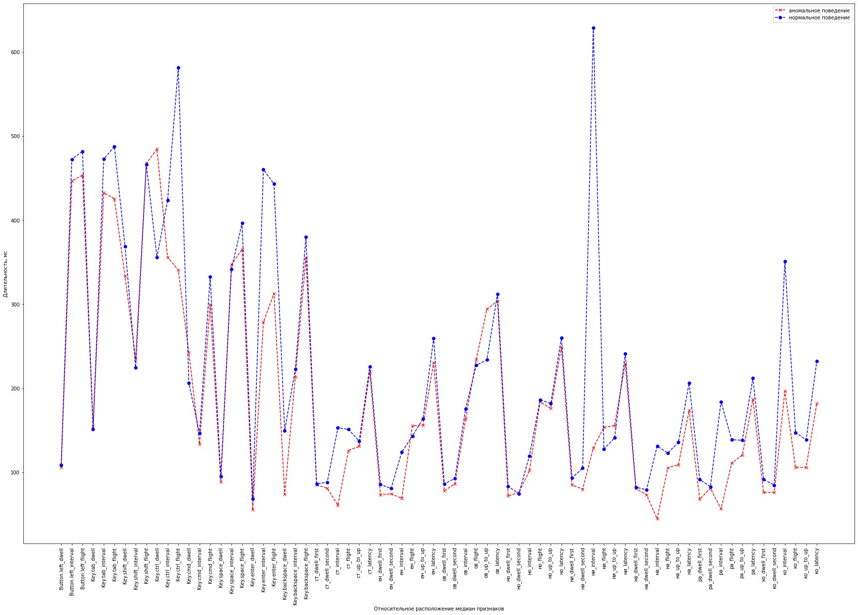
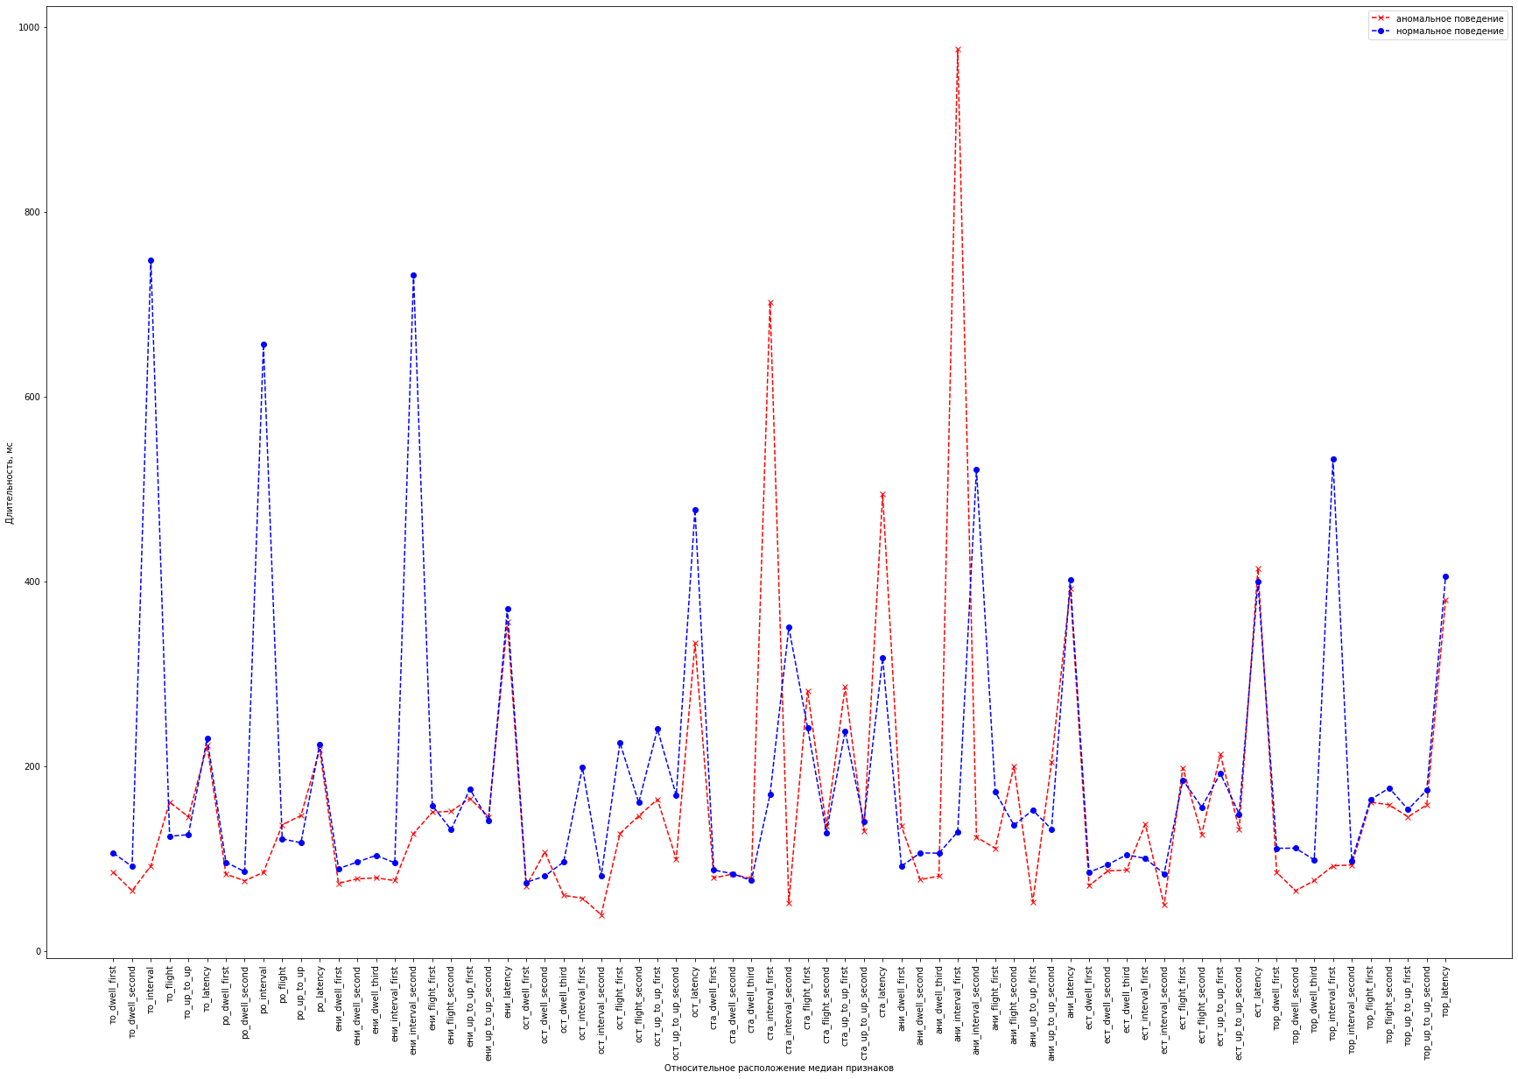

Предобработка данных – часть 1
Рис 1,2 — усреднённые значения признаков, рассчитанные для категорий нормального и аномального поведений по отдельности
*: синий цвет — нормальное поведение, красный цвет — аномальное поведение.
** — выделенные красным цветом зоны на рисунках показывают наиболее информативные признаки

Slide 8
Предобработка данных - часть 2
Выделение информативных признаков*
* — использован алгоритм SelectKBest на основе критерия хи-квадрат из библиотеки sklearn ** — зелёным цветом выделены признаки, отобранные в результате выделения наиболее информативных признаков

Slide 9
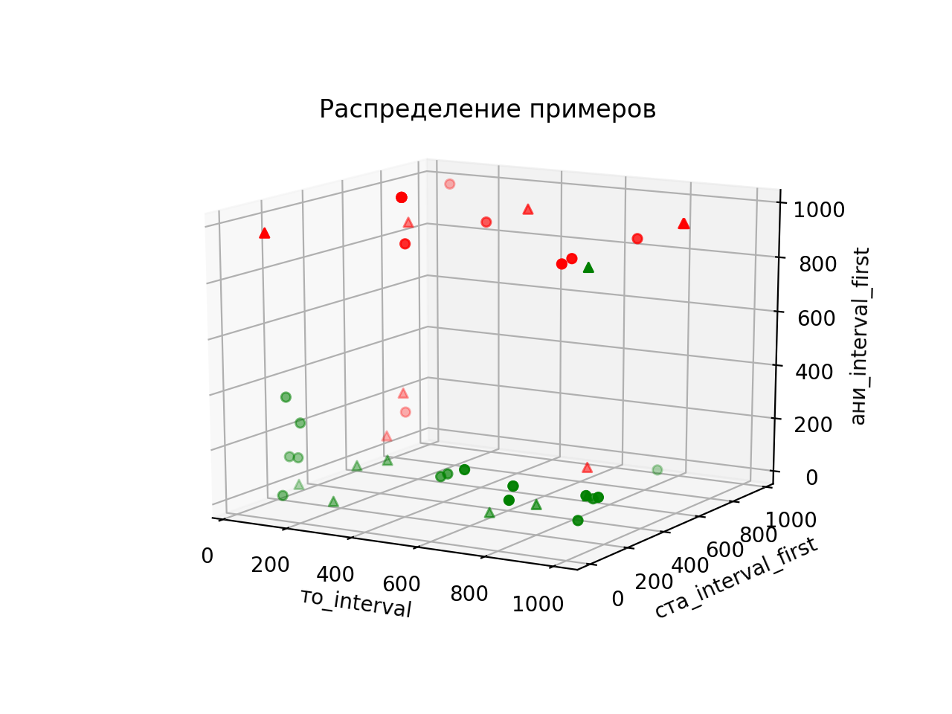
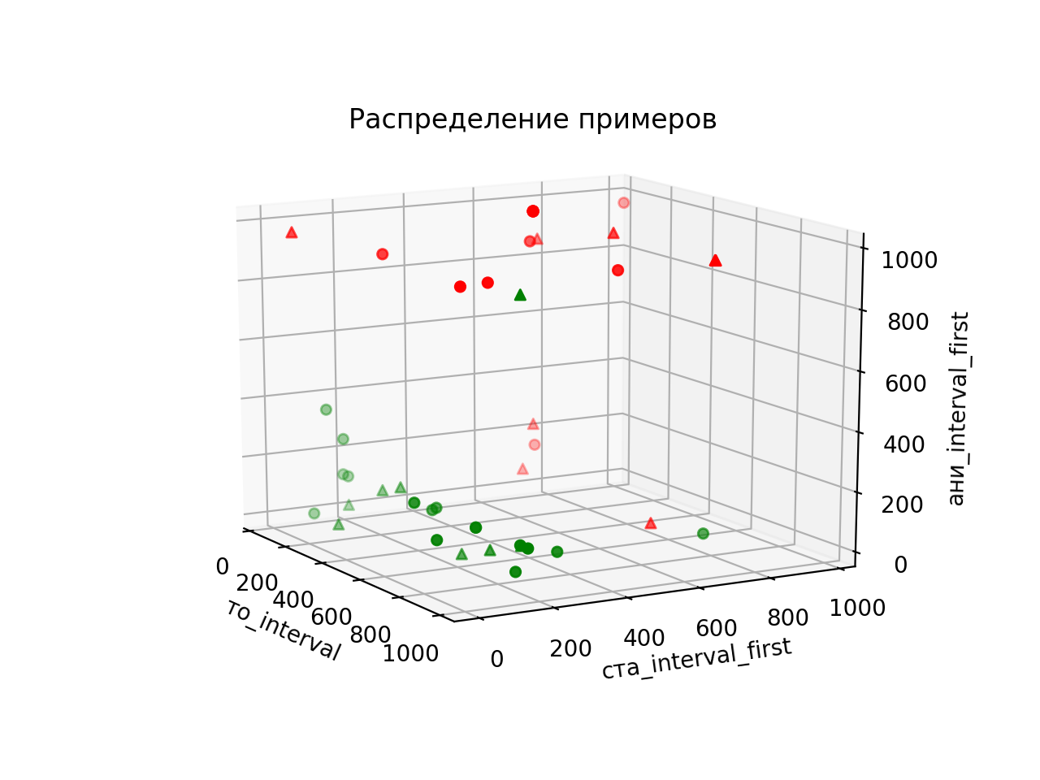
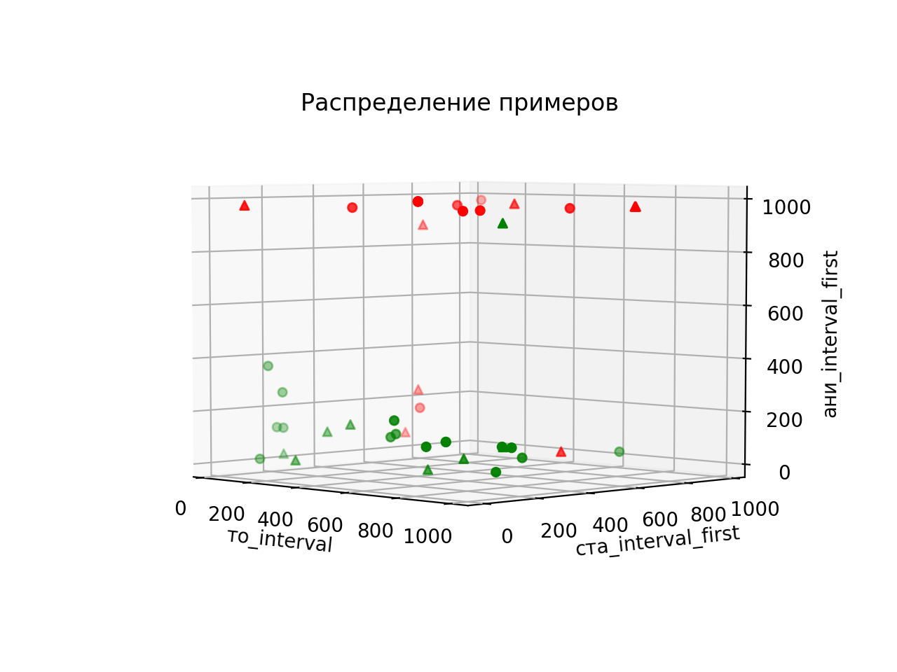


Предобработка признаков – часть 2
Рис 3 — Распределение примеров датасета в пространстве выделенных признаков

Slide 10
Результаты классификации
№ | Алгоритм | Точность (нет стресса) (обучение / тестирование) | Точность (есть стресс) (обучение / тестирование) | Полнота (нет стресса) (обучение / тестирование) | Полнота (стресс) (обучение / тестирование) | Точность (Accuracy) (обучение / тестирование)
1 | LR | 1.00 / 0.70 | 1.00 / 0.83 | 1.00 / 0.88 | 1.00 / 0.62 | 1.00 / 0.75
2 | k-NN | 0.92 / 0.73 | 1.00 / 1.00 | 1.00 / 1.00 | 0.91 / 0.62 | 0.95 / 0.81
3 | RF | 1.00 / 0.80 | 1.00 / 1.00 | 1.00 / 1.00 | 1.00 / 0.75 | 0.91 / 0.88
4 | MLP | 1.00 / 0.70 | 1.00 / 0.83 | 1.00 / 0.88 | 1.00 / 0.62 | 1.00 / 0.75
5 | GB | 1.00 / 0.70 | 1.00 / 0.83 | 1.00 / 0.88 | 1.00 / 0.62 | 1.00 / 0.75
LR | Логистическая регрессия | RF | Метод случайного леса
k-NN | Метод k-ближайших соседей | MLP | Многослойный перцептрон
GB | Градиентный бустинг

Slide 11
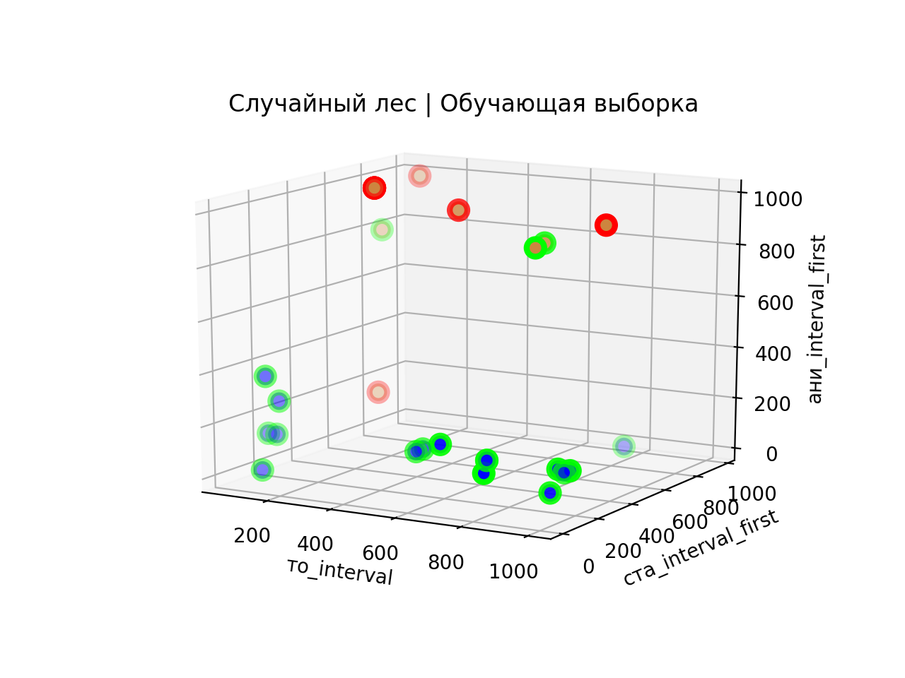
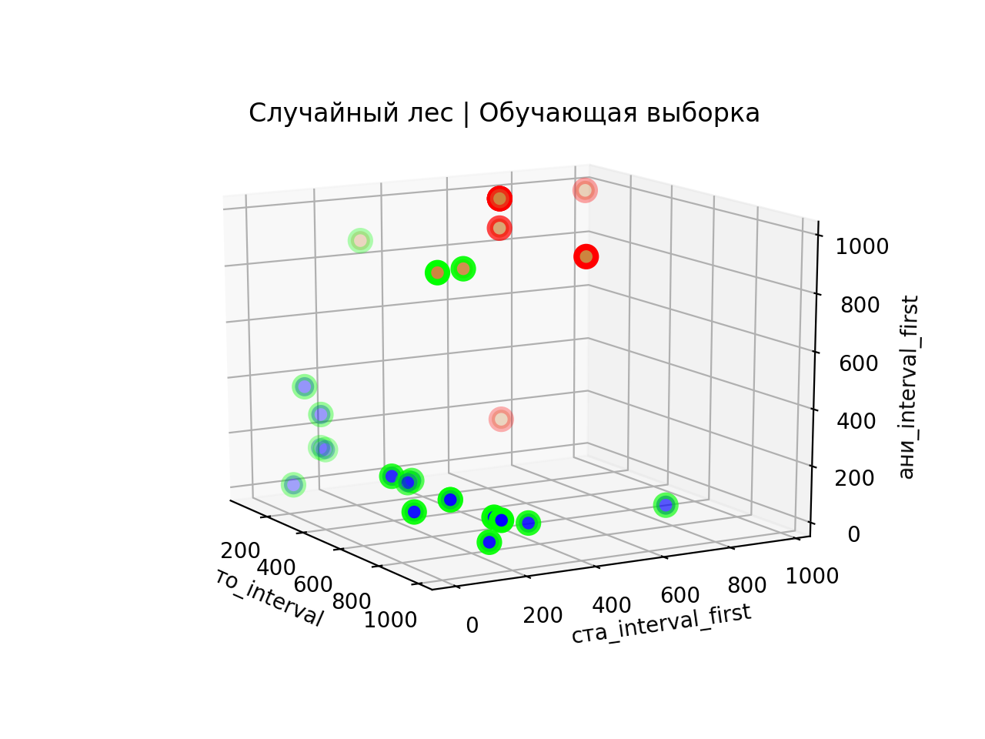
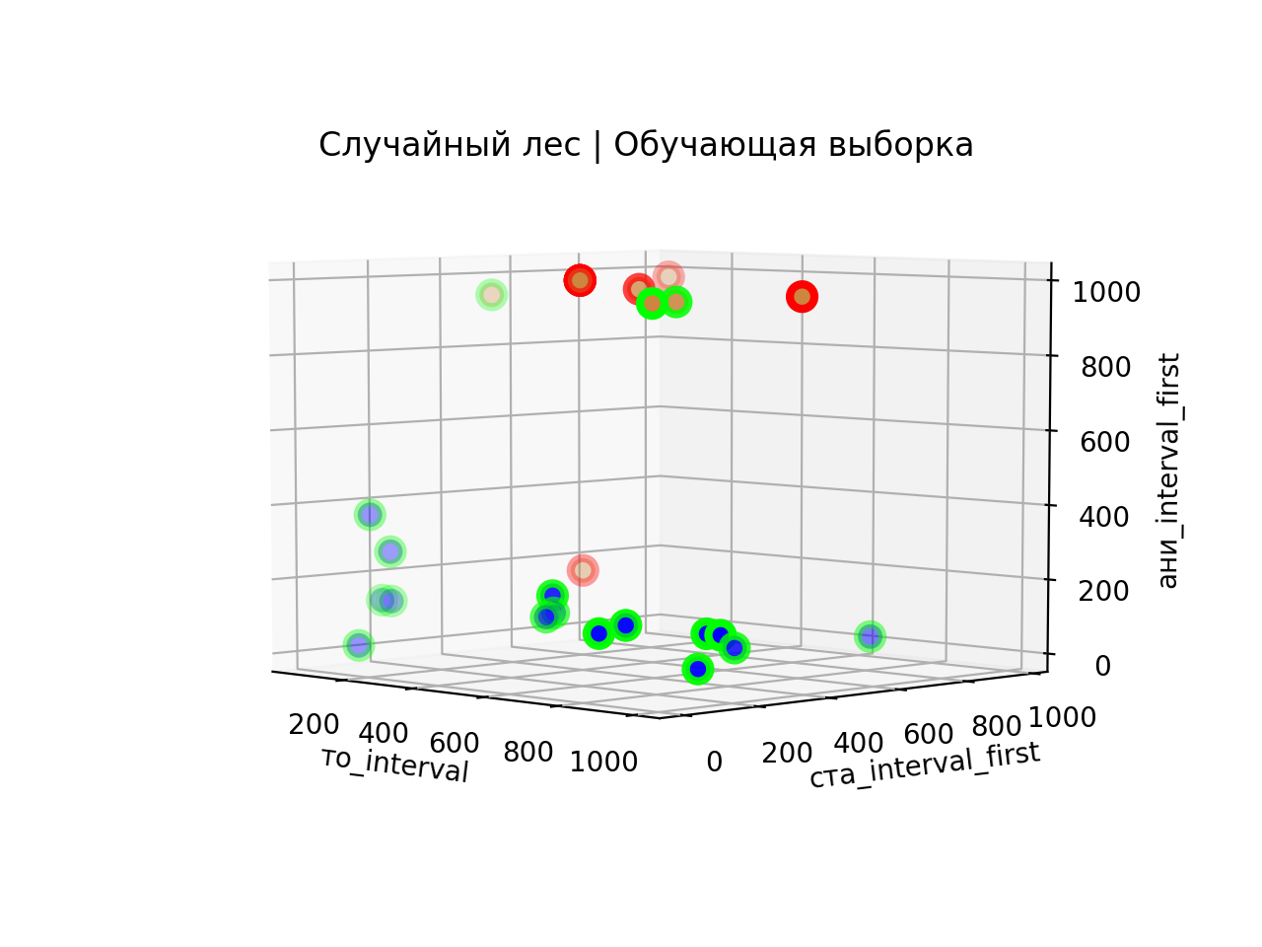
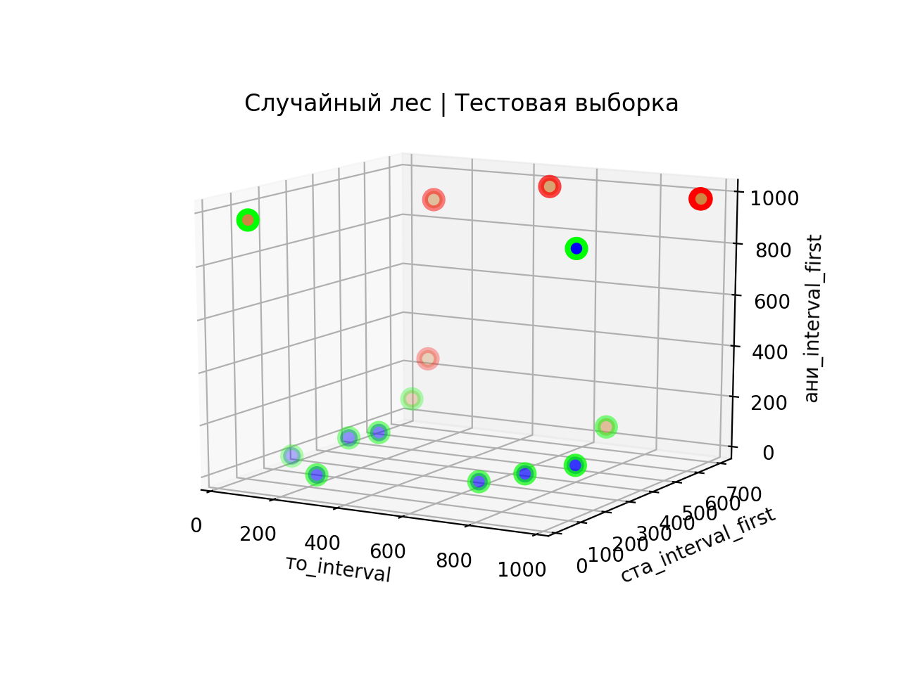
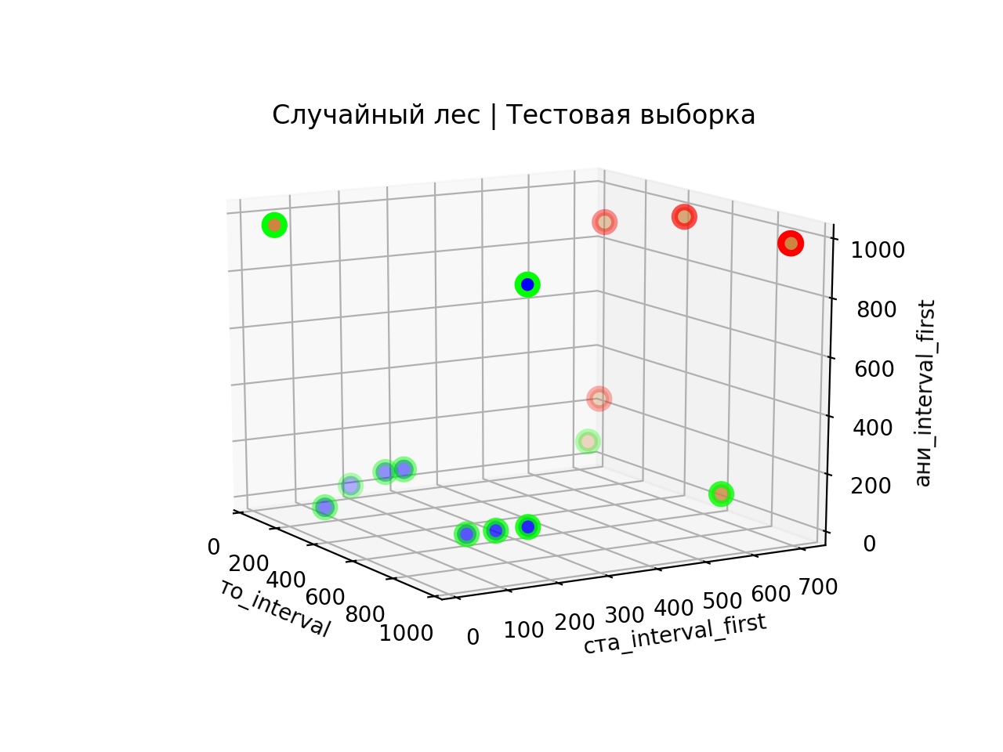
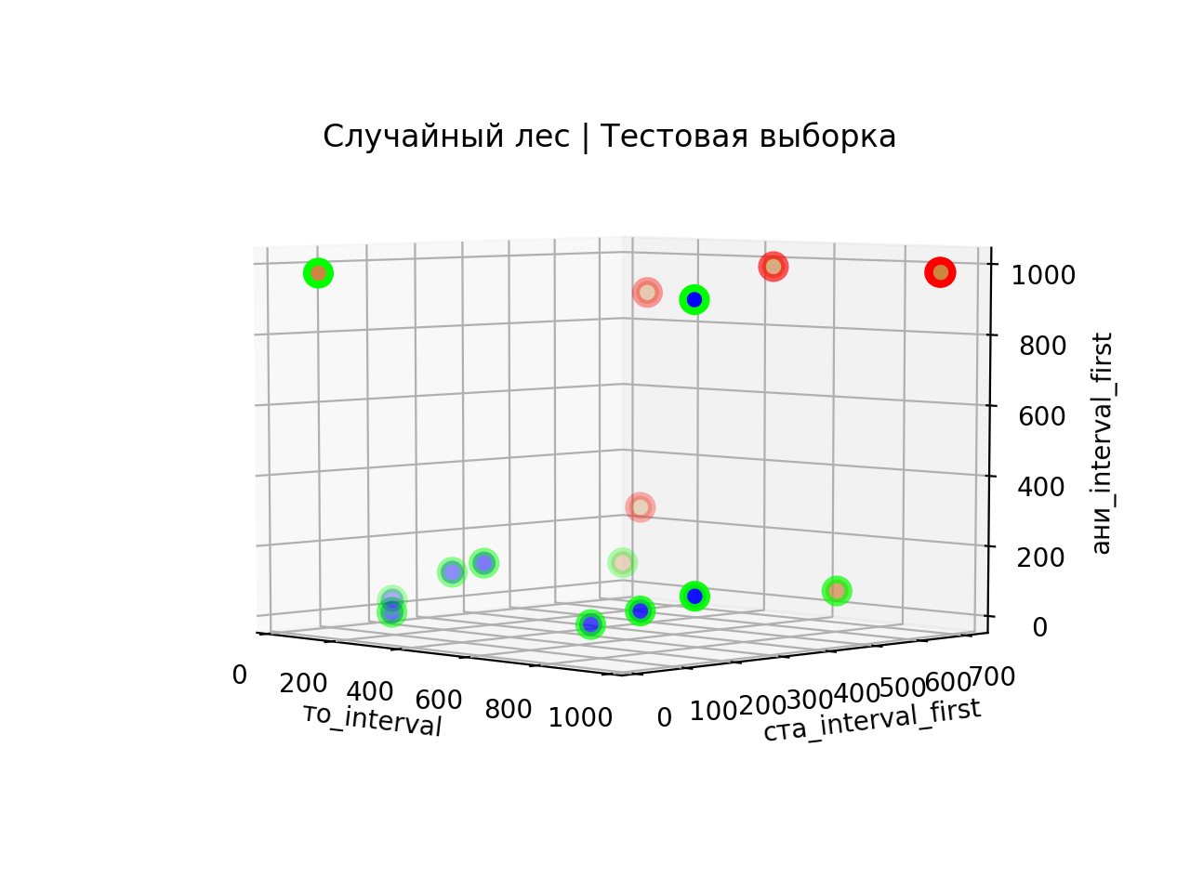


Результаты классификации
- истинно положительный
- ложно отрицательный
- истинно отрицательный
- ложно положительный
Рис 4 — визуализированные результаты лучшего классификатора

Slide 12
Результаты обнаружения аномалий
№ | Алгоритм | Точность (нет стресса) | Точность (есть стресс) | Полнота (нет стресса) | Полнота (стресс) | Точность (Accuracy)
1 | RC | 0.60 | 0.91 | 0.75 | 0.83 | 0.81
2 | OCSVM | 0.00 | 0.75 | 0.00 | 1.00 | 0.75
3 | IF | 1.00 | 1.00 | 1.00 | 1.00 | 1.00
4 | LOF | 0.88 | 0.96 | 0.88 | 0.96 | 0.94
RC | Метод робастной ковариации | IF | Метод изолирующего леса
OCSVM | Одноклассовый метод опорных векторов | LOF | Локальный уровень выброса

Slide 13
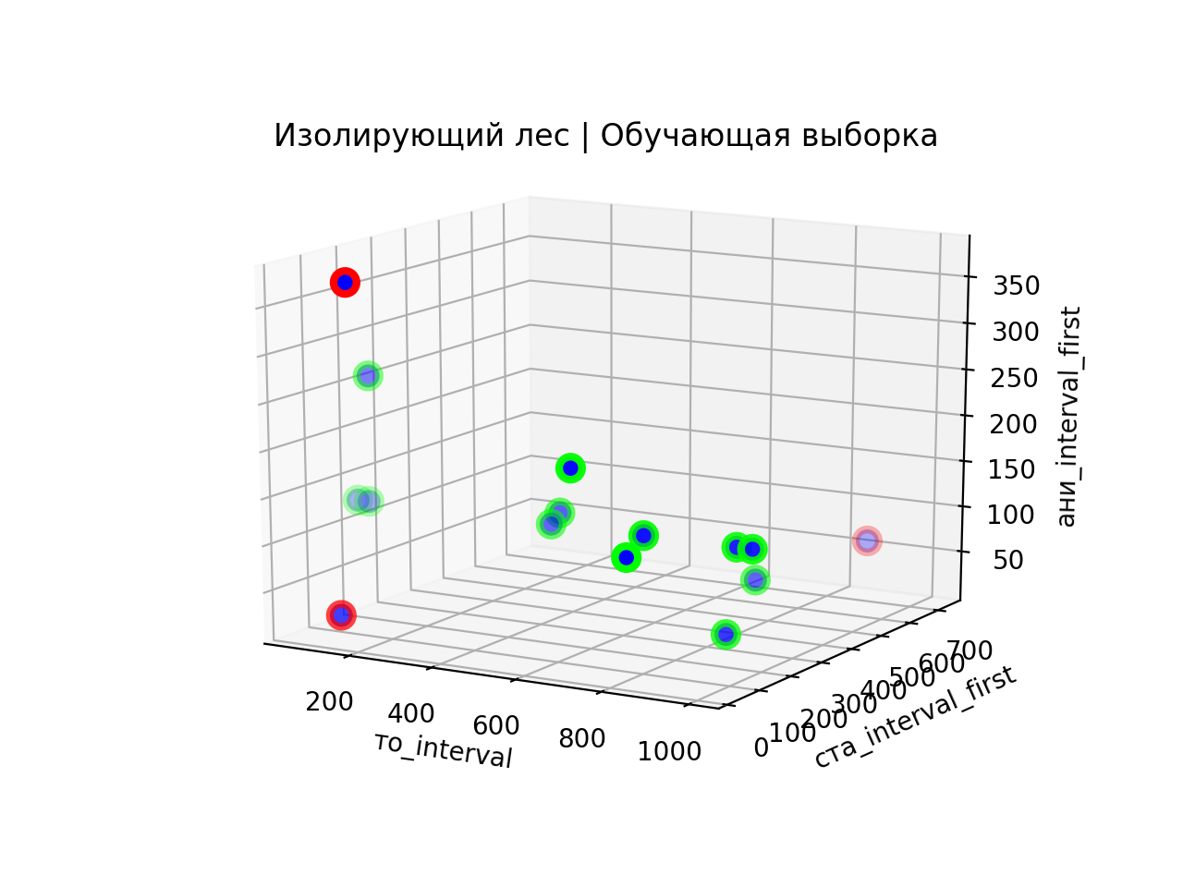
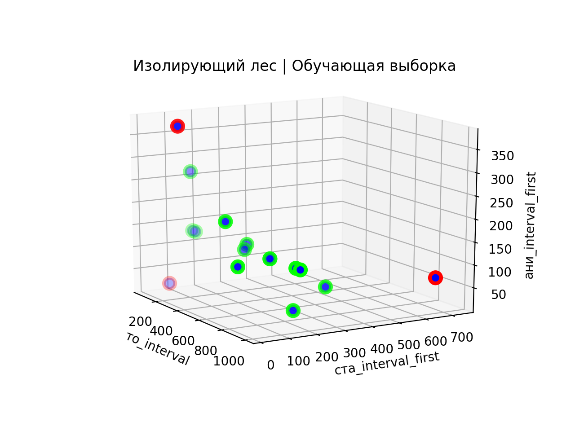
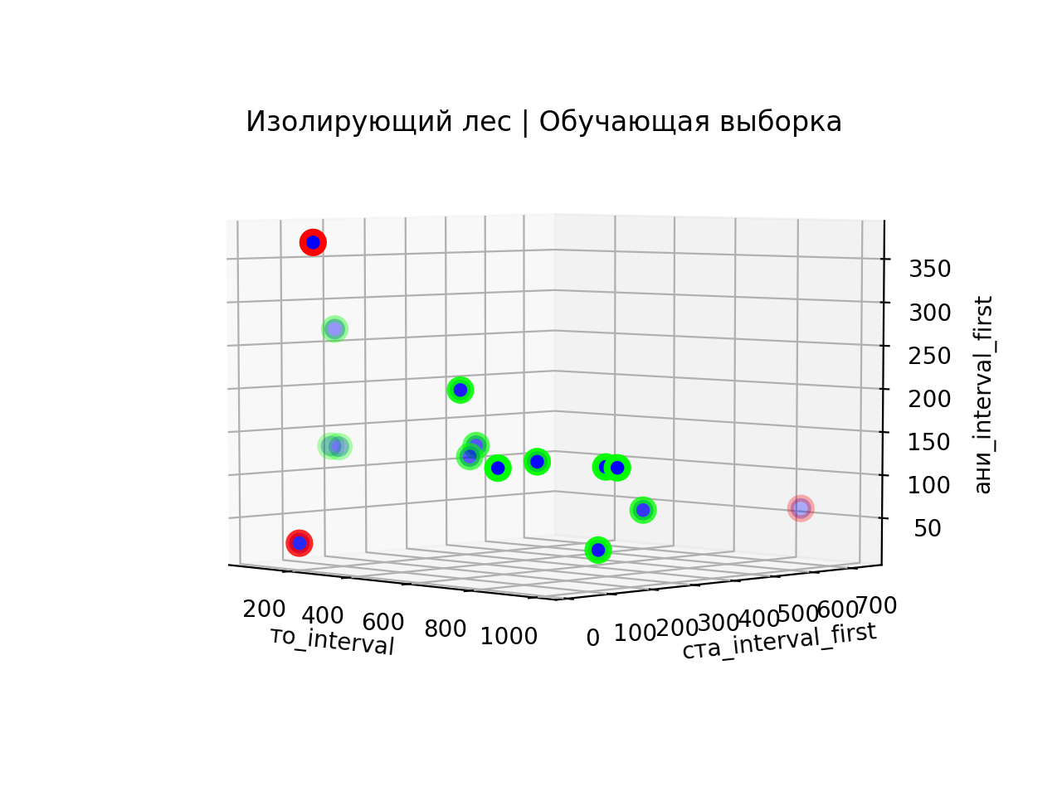
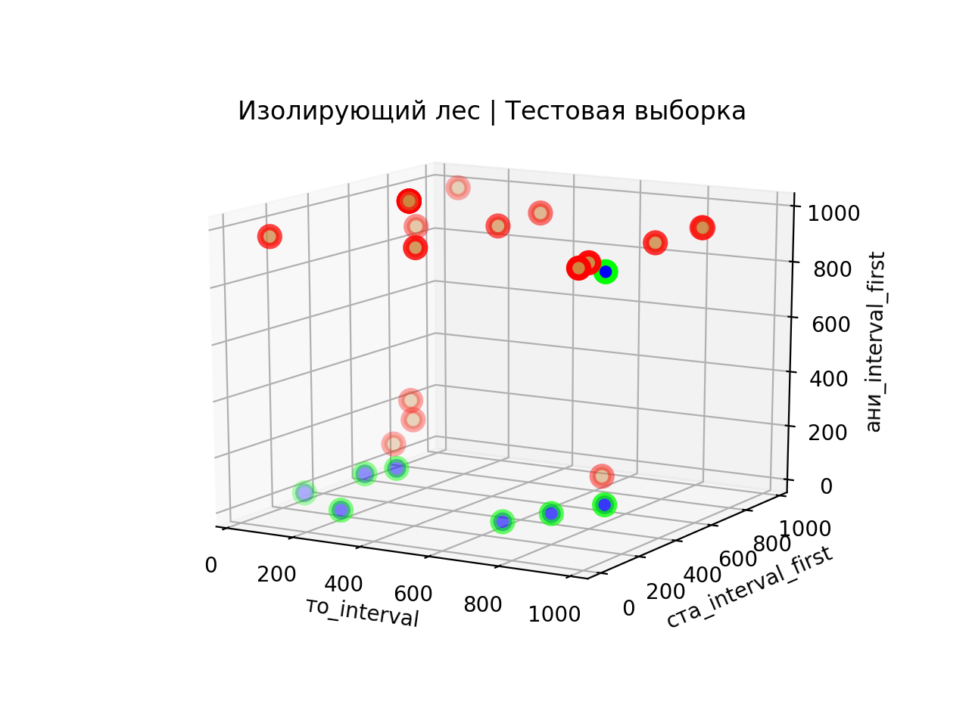
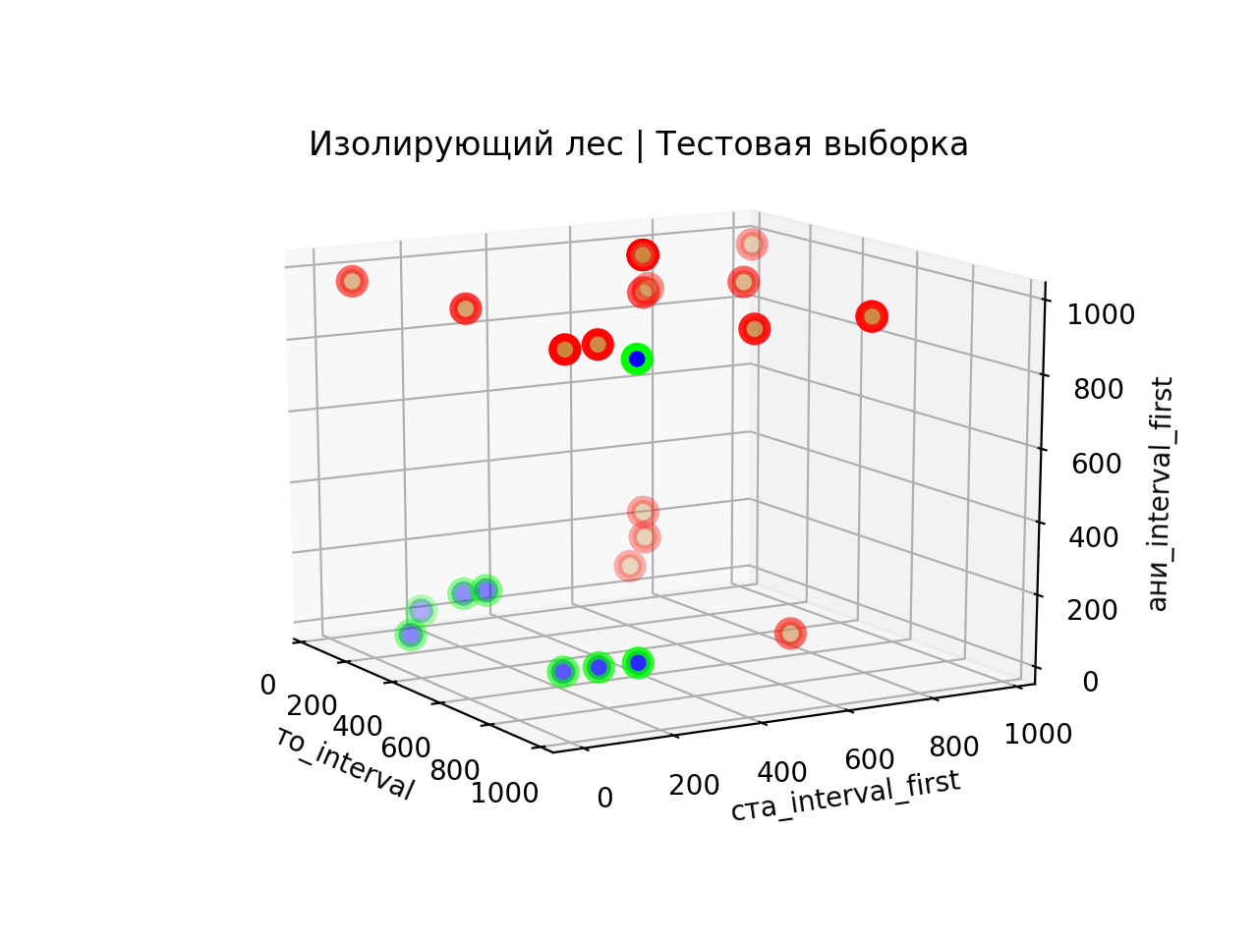
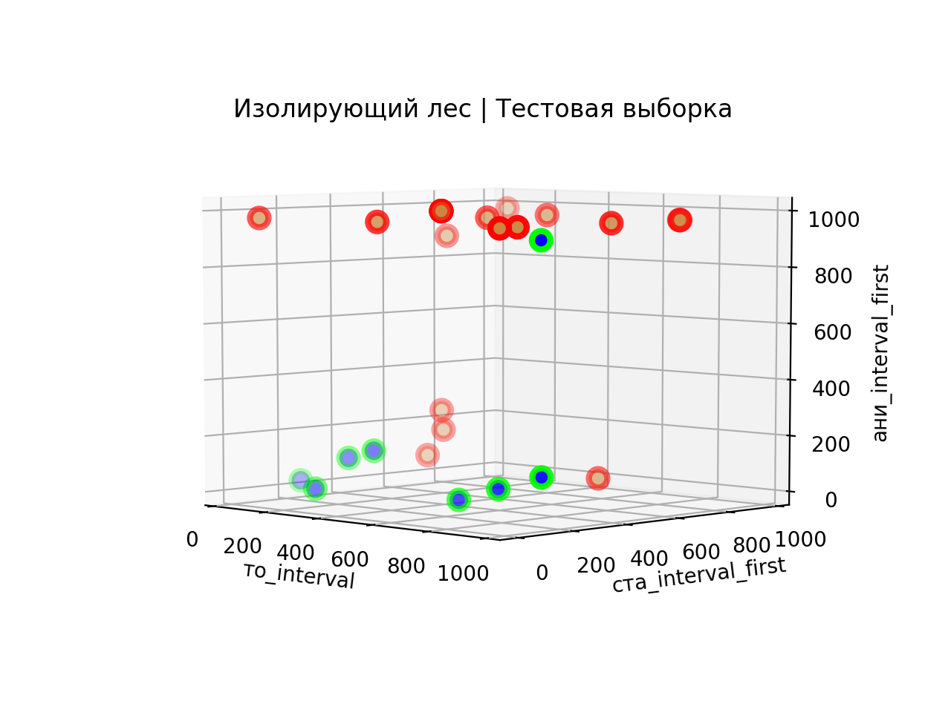
Результаты обнаружения аномалий
- истинно положительный
- ложно отрицательный
- истинно отрицательный
- ложно положительный
Рис 5 — визуализированные результаты лучшей модели обнаружения аномалий

Slide 14
Результаты исследования
Проанализированы существующие методы обнаружения внутреннего нарушителя с использованием биометрических показателей на основе алгоритмов машинного обучения с учителем и без учителя
Реализованы процессы накопления данных, предобработки данных, обучения и оценки моделей классификаторов и моделей обнаружения аномалий
Наилучшие результаты получены для моделей на основе алгоритмов случайного леса (Точность - 88%) и изолирующего леса (Точность – 100%)

